Slide 1
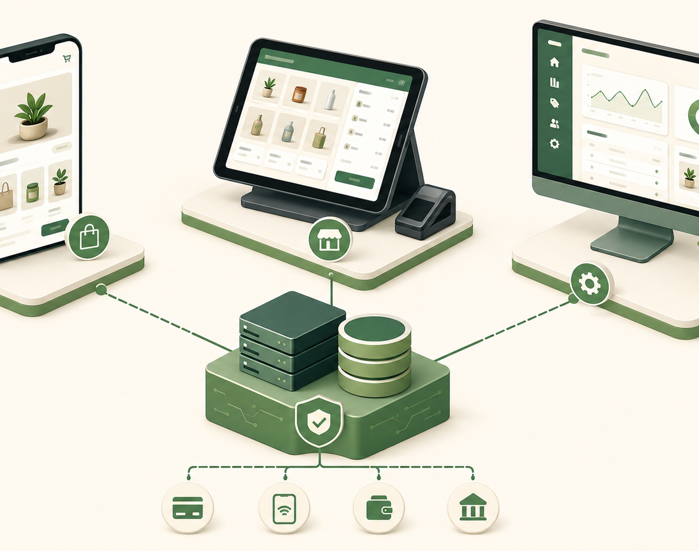
PuntoSync
Entrega de diseño y seguimiento del proyecto
La200 • Semana 8 de 17 • Metodología Waterfall
Arquitectura 4+1
Prototipo
Casos de uso
Casos de prueba
Modelo BD
Roadmap + Riesgos
PuntoSync • La200 • Semana 8 de 17 • Metodología Waterfall

Slide 2
Estado actual del proyecto
Semana 8 / 17
Esta entrega formaliza el diseño técnico de PuntoSync antes de continuar con desarrollo, pruebas y despliegue.
Se presentan los artefactos solicitados: arquitectura 4+1, prototipo, casos de uso, casos de prueba, modelo de base de datos y base relacional.
Además, se actualiza el seguimiento del proyecto con roadmap semanal y matriz de riesgos con mitigación.
Metodología confirmada: Waterfall
Arquitectura: vistas 4+1
Avance temporal actual: semana 8 de 17
Roadmap actualizado por semanas y meses
Riesgos y mitigaciones asociados al atraso
PuntoSync • La200 • Semana 8 de 17 • Metodología Waterfall

Slide 3
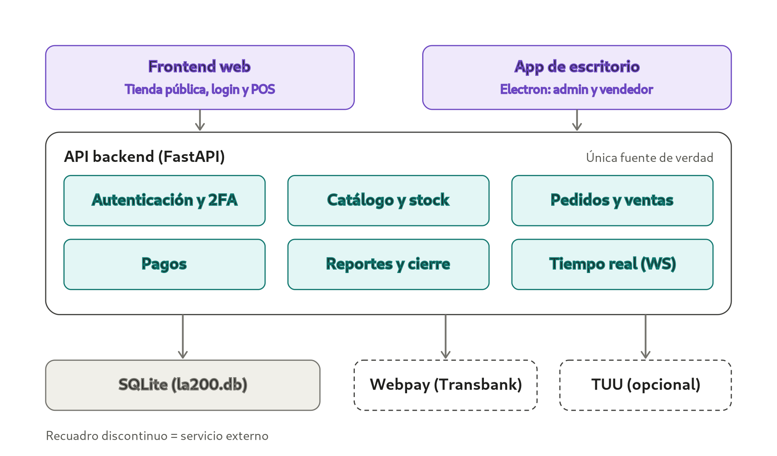
Arquitectura 4+1 • Vista lógica
4+1
La vista lógica resume módulos principales: frontend web, app de escritorio, backend, autenticación, catálogo, pedidos, pagos y reportes.

Slide 4
Arquitectura 4+1 • Vista de desarrollo
4+1
Frontend web
Backend FastAPI
App escritorio
• Tienda pública
• POS tablet
• Login y seguimiento
• routers /api
• autenticación JWT + 2FA
• WebSocket /ws y /ws/public
• Inventario
• Usuarios y roles
• Reportes y cierre
Repositorio / evidencias
Base de datos
Integraciones externas
• documentos de diseño
• casos de prueba
• capturas y GitHub
• SQLite la200.db
• migrations.py
• backup previo
• Webpay / Transbank
• TUU / Haulmer
• Resend correo
Vista orientada al código: módulos, dependencias y artefactos que deben mantenerse trazables en GitHub.
La vista de desarrollo separa responsabilidades técnicas: frontend, backend, escritorio, datos, integraciones y evidencias.

Slide 5
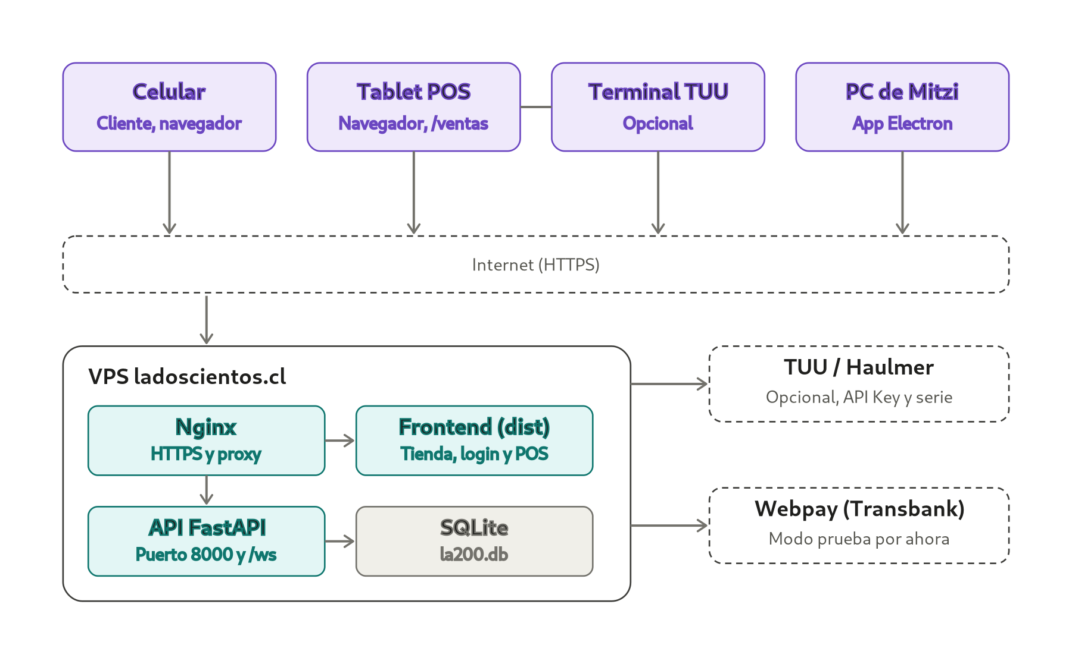
Arquitectura 4+1 • Vista física / despliegue
4+1
La vista física muestra cliente web, tablet POS, terminal TUU, PC administrativa y la infraestructura de despliegue.

Slide 6
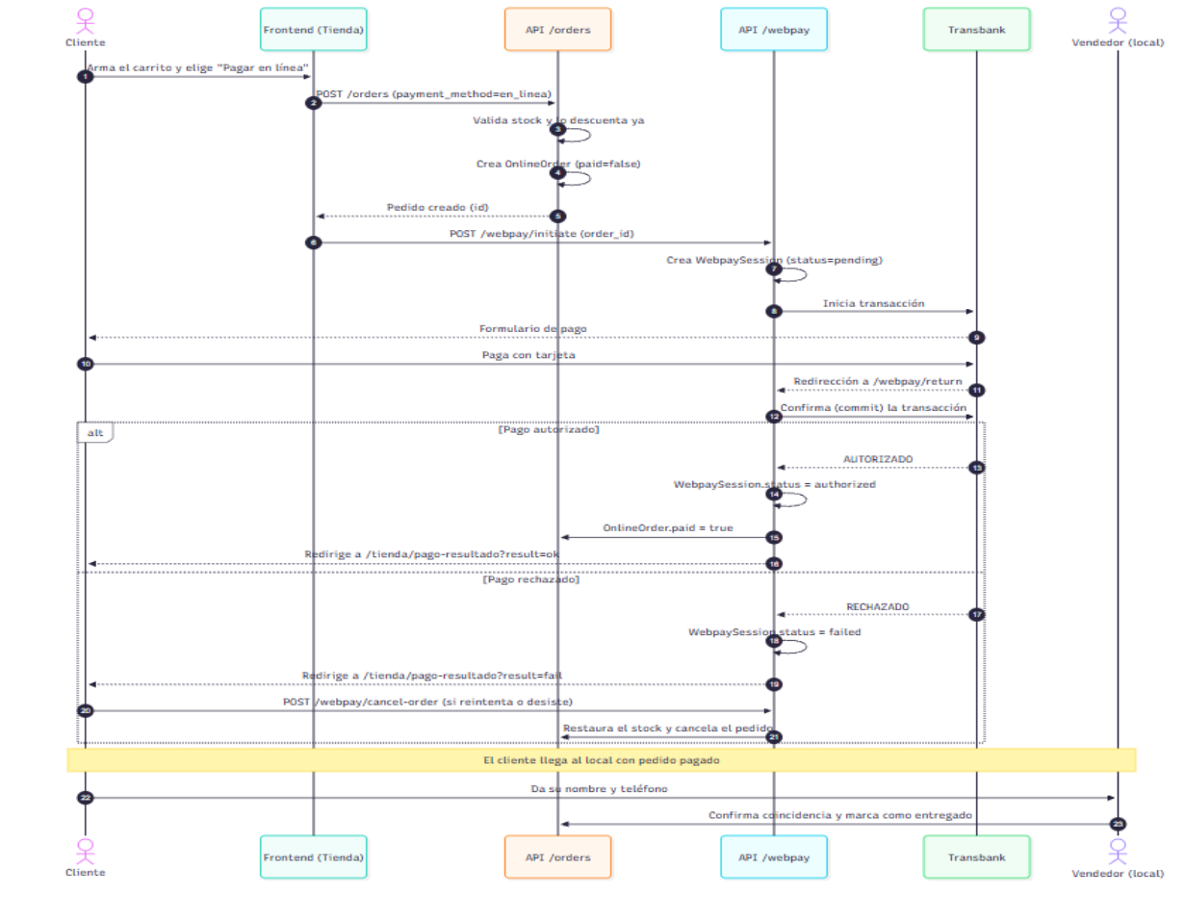
Arquitectura 4+1 • Vista de escenarios
4+1
Escenario clave presentado: flujo de pedido online y pago con Webpay hasta la confirmación o rechazo.

Slide 7
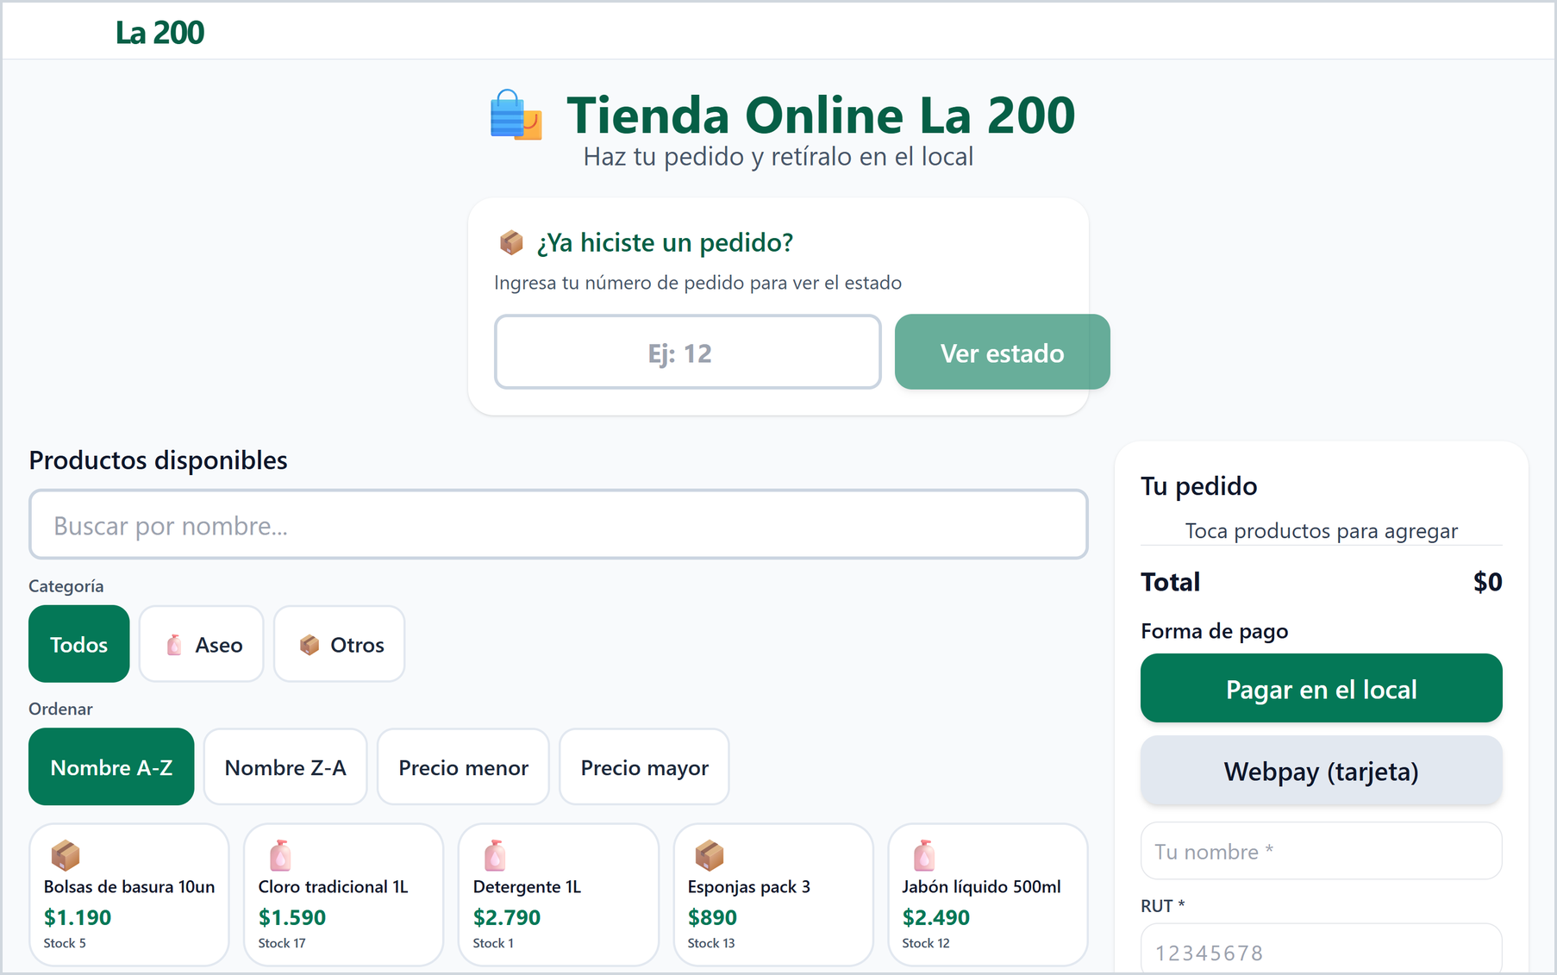
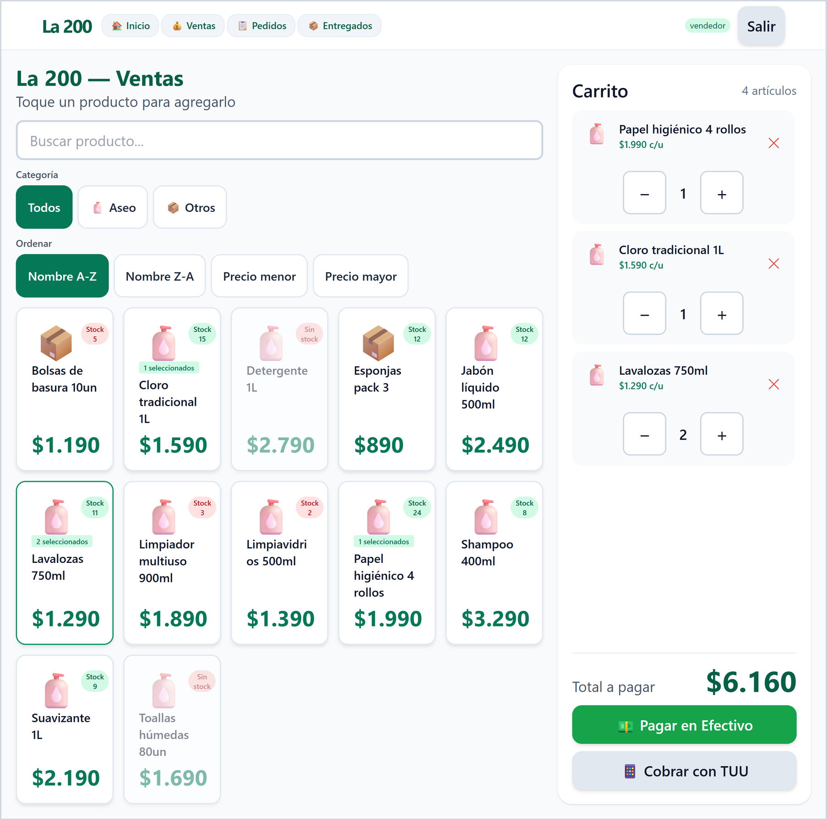
Prototipo en funcionamiento
Capturas reales
Tienda web para clientes
Catálogo con búsqueda y categorías; pedido con retiro y pago en local o Webpay.
POS tablet del local
Venta presencial con carrito, total y cobro en efectivo o con TUU.
Capturas del sistema en ejecución en red local, con datos de demostración. El detalle completo está en el informe de prototipo.

Slide 8
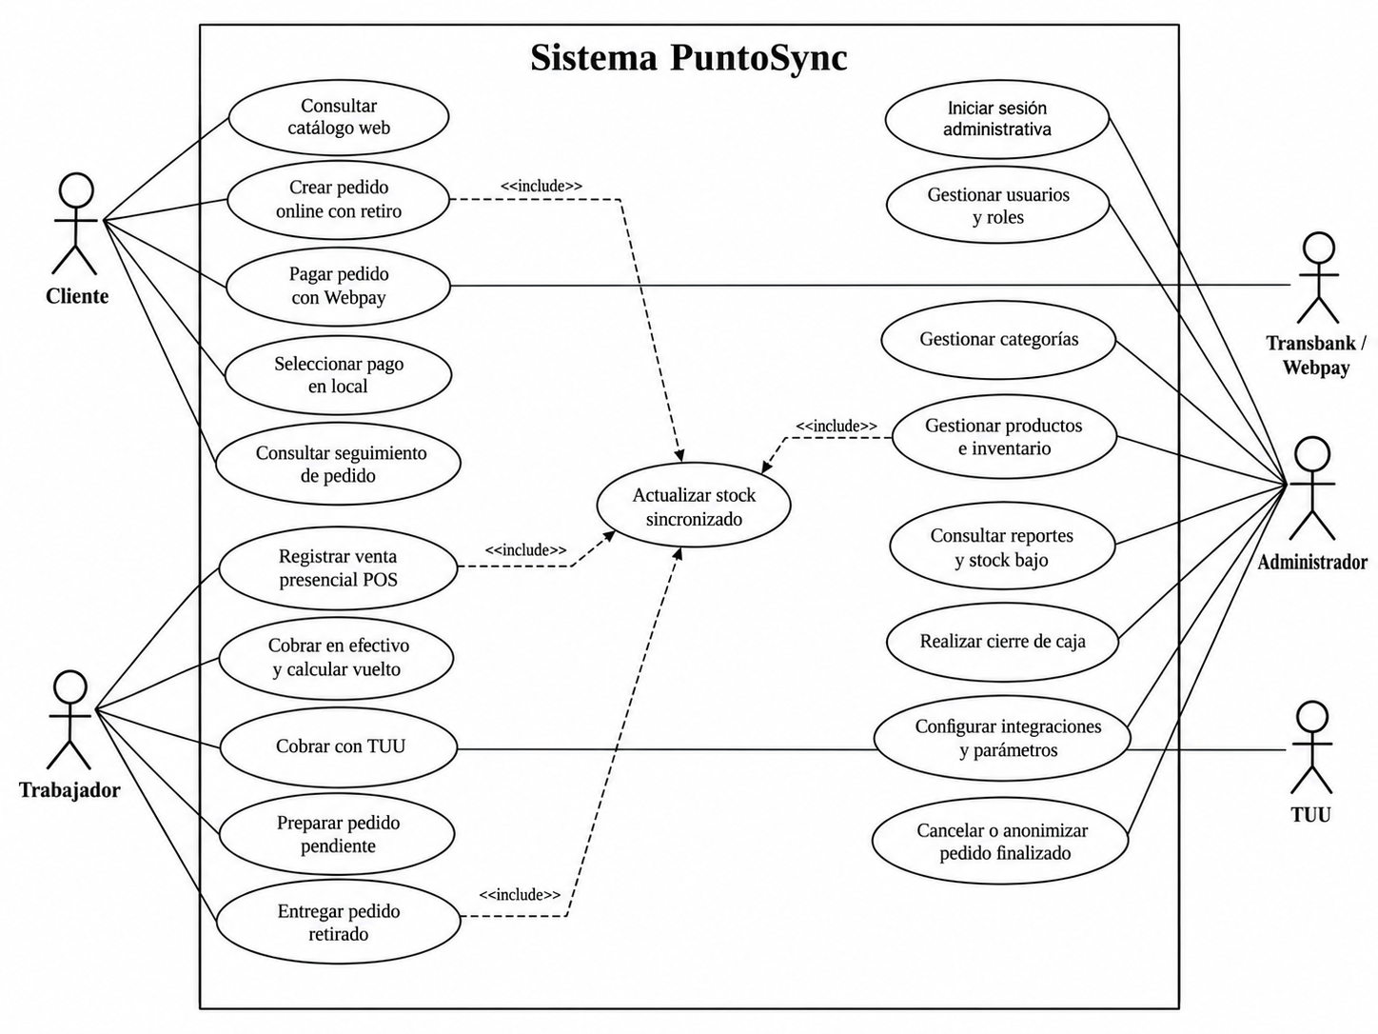
Diagrama de casos de uso
UML
Actores principales: Cliente, Trabajador y Administrador; integraciones externas: Webpay/Transbank y TUU.

Slide 9
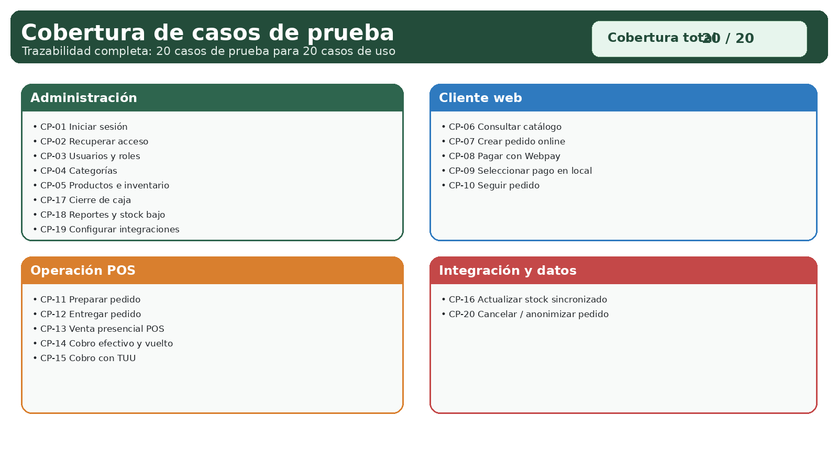
Casos de prueba
Cobertura 20 / 20
Cada caso de uso definido posee un caso de prueba asociado, asegurando trazabilidad funcional.

Slide 10
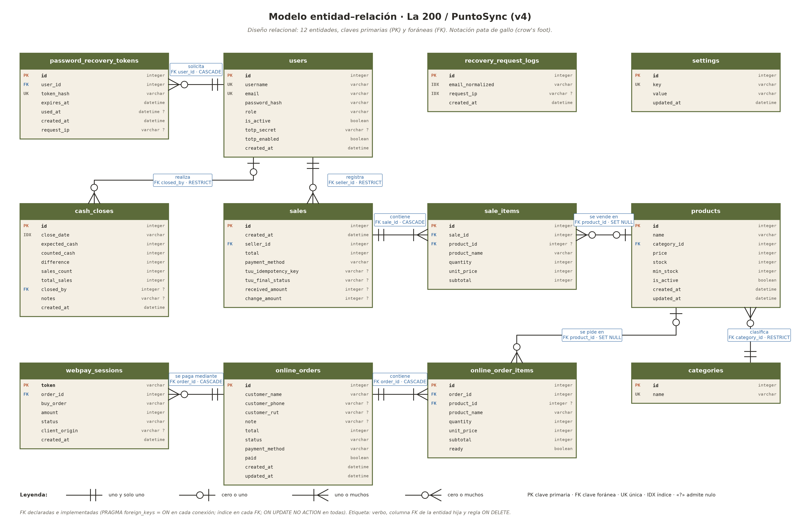
Modelo entidad-relación
Modelo BD
El diagrama ER muestra entidades, relaciones, cardinalidades y reglas de integridad del modelo de datos.

Slide 11
Base de datos relacional implementada
Modelo relacional
Motor actual: SQLite / la200.db
12 tablas principales · PK/FK · reglas ON DELETE
Escalabilidad propuesta: PostgreSQL
Identidad y seguridad
Catálogo e inventario
Venta presencial POS
• users
• password_recovery_tokens
• recovery_request_logs
• categories
• products
• sales
• sale_items
• cash_closes
Pedido web y pagos
Configuración
• online_orders
• online_order_items
• webpay_sessions
• settings
El modelo relacional implementado soporta ventas, pedidos online con retiro, Webpay, TUU, stock sincronizado, cierre de caja y administración.
Separación solicitada: diagrama ER para el modelo de datos y modelo relacional para tablas, PK/FK e integridad.

Slide 12
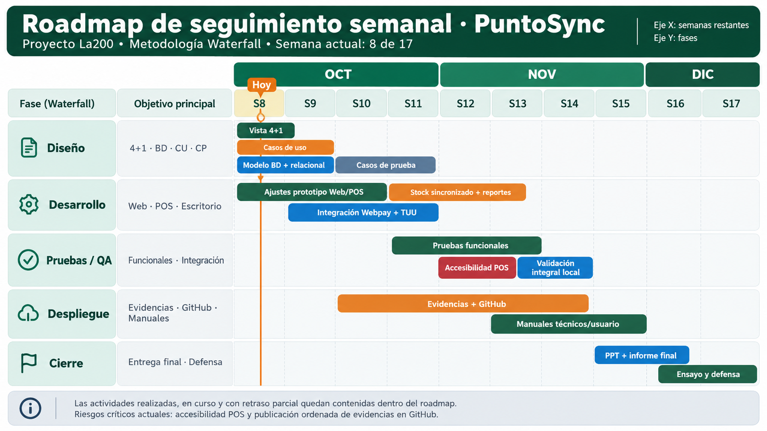
Roadmap de seguimiento semanal
Semana 8 de 17
Las actividades realizadas, en curso y con retraso parcial están contenidas dentro del roadmap de trabajo restante.

Slide 13
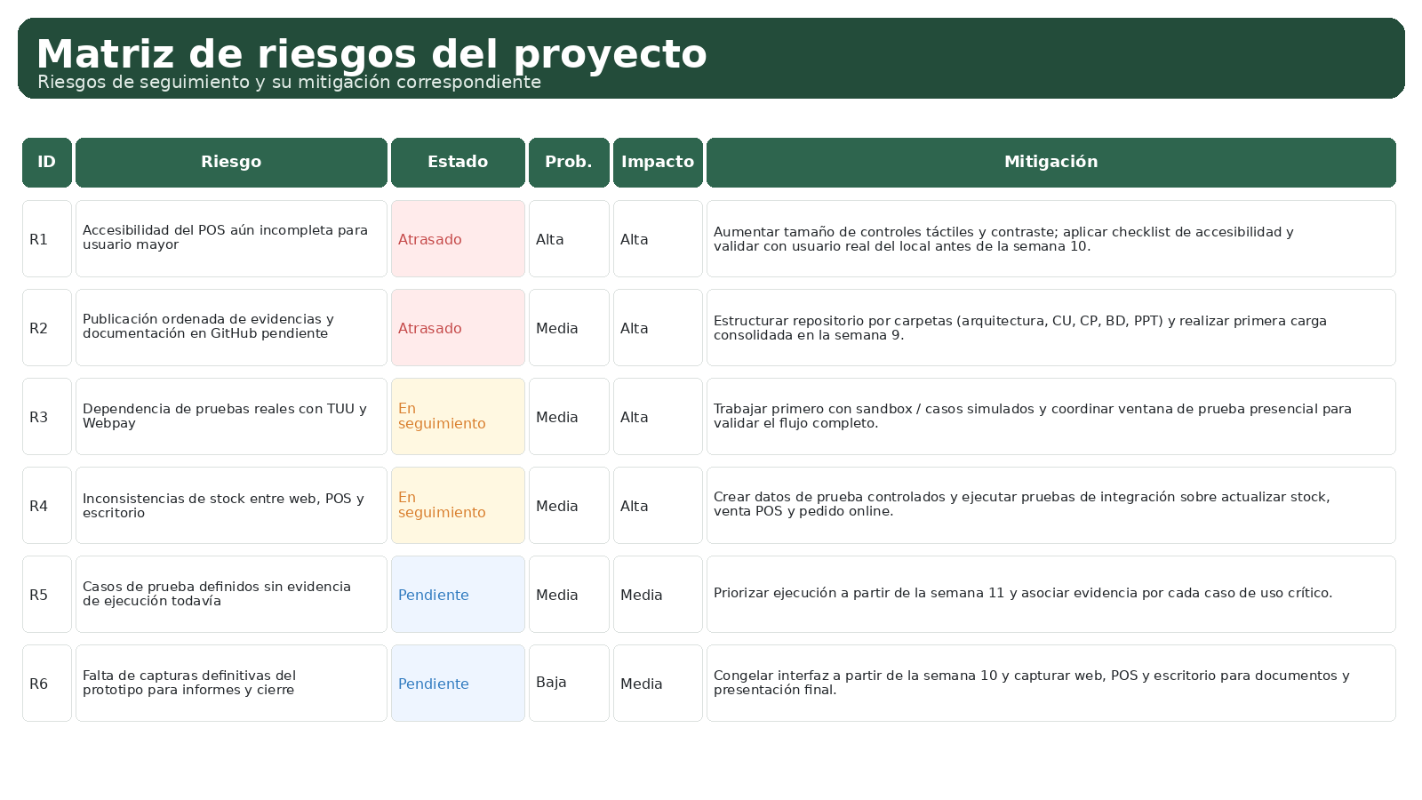
Matriz de riesgos y mitigación
Seguimiento
Todo atraso detectado debe acompañarse de su mitigación y responsable de seguimiento.

Slide 14
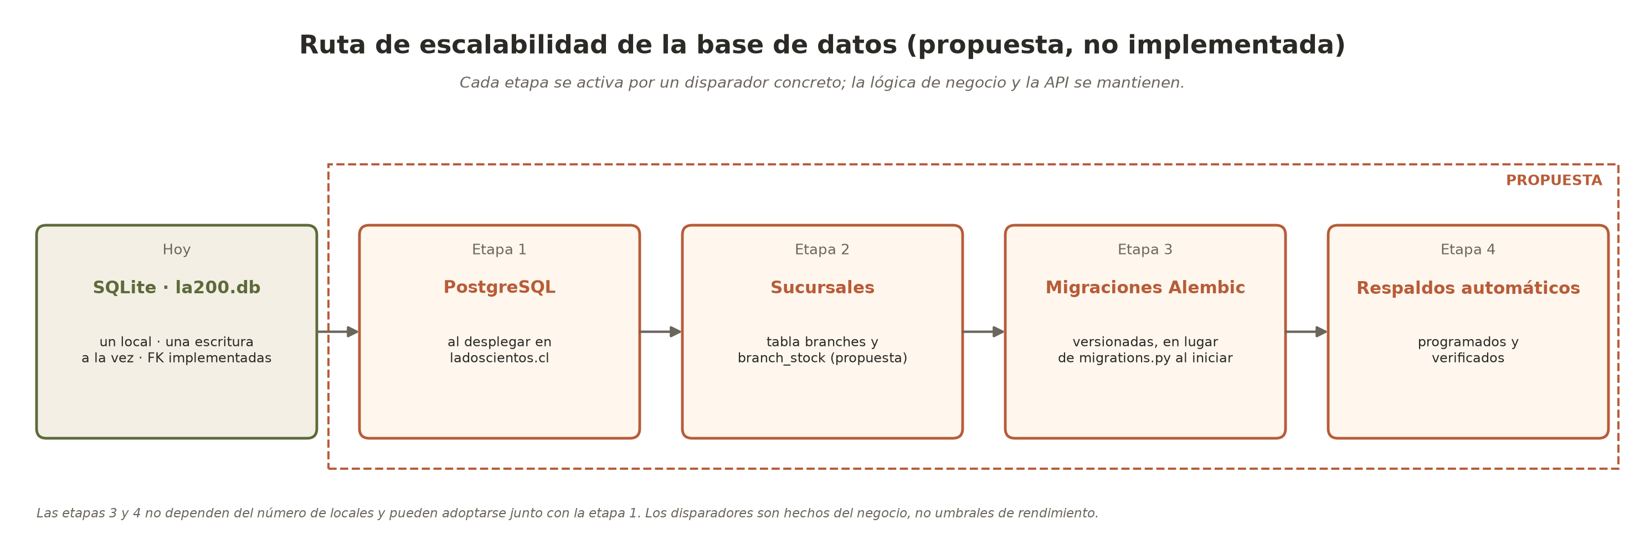
Próximos hitos
Cierre
Cerrar y validar los artefactos de diseño: arquitectura 4+1, casos de uso, casos de prueba, modelo ER y modelo relacional.
Agregar capturas reales del prototipo como evidencia del avance funcional.
Ordenar evidencias y documentación en GitHub para llegar con trazabilidad clara a la siguiente revisión.
Mantener el roadmap como instrumento principal de control durante las semanas restantes.
Apoyo técnico: ruta de escalabilidad de la base de datos
PuntoSync • La200 • Semana 8 de 17 • Metodología Waterfall

